Slide 1
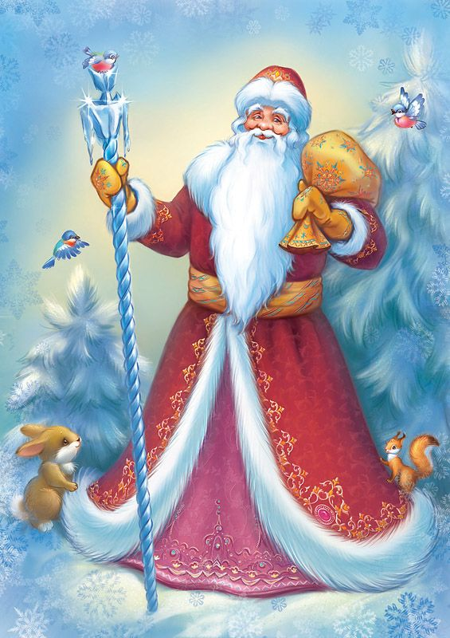
Сказочное путешествие к Деду Морозу и его друзьям.

Slide 2
Праздничная программа в ДК «Юбилейный»

Slide 4
Встреча с Тигрулей

Slide 5
Поиграй со мной дружок

Slide 6
Раз, Два, Три елочка гори!

Slide 7
Расскажи, дружок стишок

Slide 8
Сказку в нашу жизнь принес, Славный добрый Дед Мороз. Знают тебя все на свете, Даже крошечные дети.

